Slide 1
第三讲 发展战略与经济绩效 《宏观经济学二十五讲：中国视角》第4讲
徐高 博士
2019年9月28日

Slide 2
改革开放前后，技术对GDP增长的贡献差异最大

Slide 3
“技术进步”项的波动主导了中国经济的波动（尤其是在改革开放前）
数据来源：Wind

Slide 4
研究宏观经济的三个层次
宏观是宏观、微观是微观（还未入门）
宏观是微观的加总
宏观不仅仅是微观的加总

Slide 5
技术进步的一些微观实例
工厂研发出了新的工艺流程，使生产效率大为提高
工厂聘请了优秀的经理，使管理水平明显提升
工厂购入了先进的机器人，用机器人替代了工人，使生产效率大为提升
工厂从原来的纺织行业转而进入芯片生产行业，收入大幅增长
这些例子所讲的“技术”是相同的吗？

Slide 6
区分两类技术
越高越好的“技术”——索洛残差（A）
未必越高越好的“技术”——资本密集度（α）
给定禀赋的资本密集度，对不同资本密集度的生产技术有一个最优选择的问题
Y=AK^{α}L^{1-α}

Slide 7
资本与劳动之间可以相互替代，且替代率边际递减 ——凸向原点的等产量线

Slide 8
不同的生产技术可能有不同的资本密集度

Slide 9
生产技术的资本密集度可能有多种不同的程度

Slide 10
根据禀赋资本密集度的不同，经济应该选择不同资本密集度的生产技术

Slide 11
在经济禀赋资本密集度逐步提升的过程中，经济生产要经历从劳动密集型技术到资本密集度技术的转化过程

Slide 12
最优选择资本密集度的技术，将带来最快的经济增长 ——比较优势发展战略

Slide 13
新中国成立之初，农业占据了我国GDP的最大份额
数据来源：Wind

Slide 14
新中国成立之初，超过80%的劳动力在农业就业
数据来源：Wind

Slide 15
赶超战略与大跃进
数据来源：Wind

Slide 16
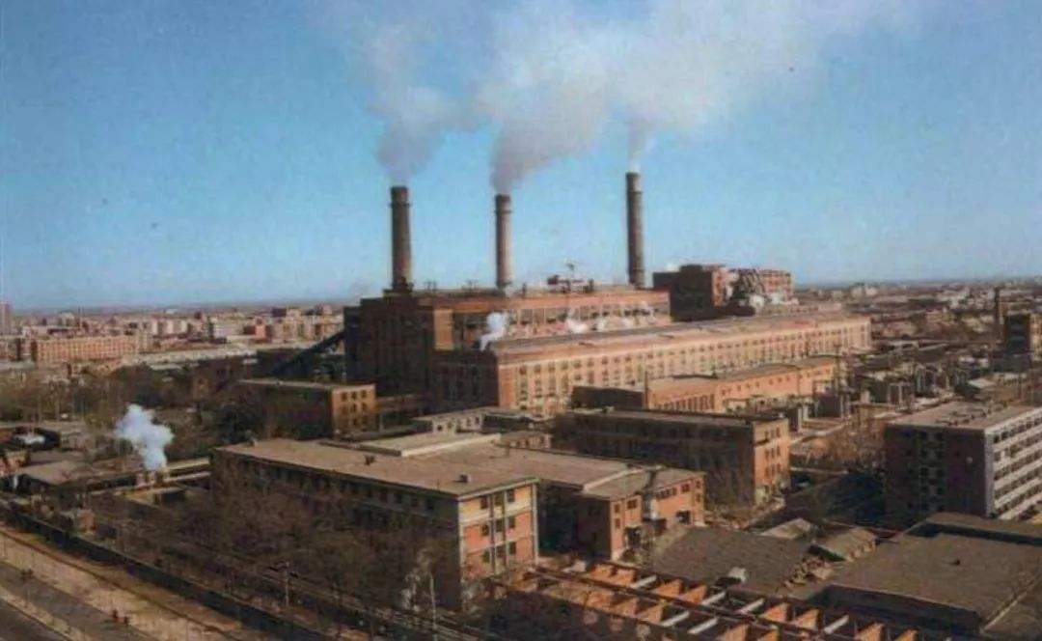
“一五”期间（1953-1957）苏联援建的156个重点项目之一：北京第一热电厂

Slide 17
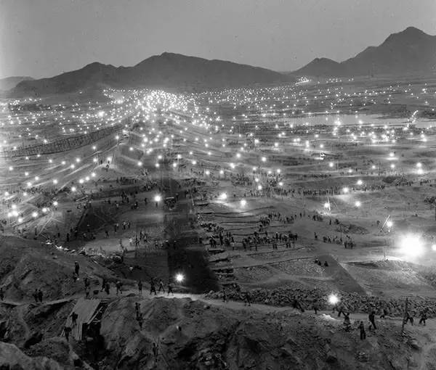
1958年大炼钢铁

Slide 18
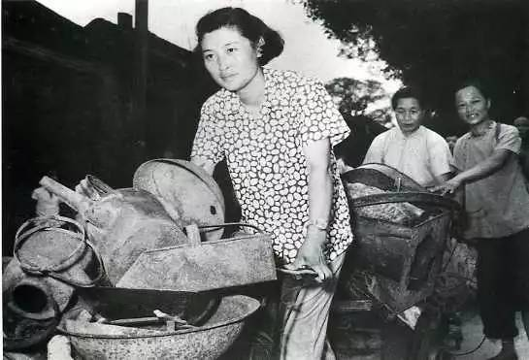
大炼钢铁时人民群众将家中的铁器拿出炼铁水

Slide 19
大跃进之后的“三年自然灾害”让中国GDP收缩接近30%，1960年人口负增长1.5%
数据来源：Wind

Slide 20

1964年10月16日，中国成功爆炸第一颗原子弹

Slide 21
不同资本密集度的生产技术
数据来源：资料来源：林毅夫、蔡昉、李周，《中国的奇迹：发展战略与经济改革（增订版）》，上海三联出版社（1999年），第55页，图2.2。略有改动

Slide 22
为什么要重温改革开放前的经济历史？
计划经济体制的残余仍然在影响当前中国经济的运行
发展战略（经济政策）与资源禀赋之间的矛盾仍然存在——分析问题的思路是一致的
中国共产党的强大执行力、社会主义中国集中力量办大事的能力贯穿改革开放前后

Slide 23
授课教师简介
谢 谢！
徐高博士是中银国际证券总裁助理兼首席经济学家，北京大学国家发展研究院兼职研究员。他目前还是中国首席经济学家论坛理事，中国证券业协会证券分析师、投资顾问与首席经济学家委员会委员。之前，徐高曾历任光证资管首席经济学家、光大证券首席经济学家、瑞银证券高级经济学家、世界银行经济学家、国际货币基金组织兼职经济学家等职。徐高毕业于北京大学国家发展研究院（原中国经济研究中心），获经济学博士学位。徐高出版了《宏观经济学二十五讲：中国视角》和《金融经济学二十五讲》两本畅销的经济学教科书。

